Slide 1
ConneCre ハッカソンマッチング
チーム：お腹にやさしく
坂井一陽（福岡工業大学短期大学部2年）
加藤真実（福岡工業大学短期大学部2年）
Notes:
お腹にやさしく の加藤と坂井です。我々が開発したアプリ、ConneCreについて発表したいと思います。よろしくお願いします。

Slide 2
企画概要
・アプリ名
ConneCre
・テーマ
ハッカソンに参加する学生が、チームメンバーを
探すための 募集・マッチングサービス
Connect
+
Creator
クリエイターをつなげる
Notes:
アプリ名にもなっている「ConneCre」は、「クリエイターを繋げる」という意味があります。
私たちは、ハッカソンに参加する学生が、「チームメンバーを探し、チームを結成する」ことの手助けができる、募集、マッチングサービスを開発しました。

Slide 3
現状の課題
・ハッカソンに参加するとき、
メンバーを集めるのに苦労する
・ハッカソンに参加してみたいけど、
作りたいものがない
・私達もフロントエンドを集められず、苦労した
Notes:
みなさんは、こういった経験がないでしょうか？
ハッカソンなどのイベントで、共同開発をしてくれるメンバーを集めるのに苦労する。
とりあえず参加してみたはいいものの、特に作りたいものがない。
我々は二人で開発を行っていたのですが、どちらもバックエンドが得意でフロントエンド苦手なので、ユーザーインターフェースの開発が難航しました。

Slide 4
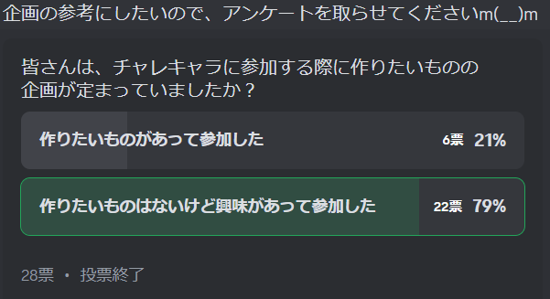
参加者の比率
Notes:
これは、実際にチャレキャラ参加者のdiscordで実施したアンケートです。
この結果から分かる通り、参加者のうち8割の方は作りたいものがありませんでした。

Slide 5
課題の解決
・メンバーが足りない
⇒募集・応募機能
・興味を引く開発案がない
募集・応募機能でメンバーが集まらなかった
⇒ジャムマッチング機能
Notes:
このような課題を解決してくれるのが、我々の開発したConneCreです。
ConneCreは、「募集・応募機能」と「ジャムマッチング機能」の2つを用意しています。
先ほど示したデータの通り、約8割は作りたいものがない状態で参加しているので、募集・応募機能だけでは上手くチーム結成ができないこともあると思います。
そのような場合に、ジャムマッチング機能を使います。ジャムマッチング機能については後程説明します。

Slide 6




募集機能
フロントエンド募集
応募
開発案
募集
投稿
参加します！
Notes:
2つの機能について、説明します。
既に開発案が決まっている人は、その内容を募集として投稿します。
このとき、欲しい役割に応じてバックエンド、フロントエンドを指定して募集を行うことが出来ます。
すると、アプリ内に募集が出るので、他のユーザーはそれを見て、興味があるものに応募します。その後、募集者が応募を承認すれば、マッチング成功です。

Slide 7
ジャムマッチング機能
バックエンドとして参加
チームA
役割を考慮しマッチング
ジャム
マッチング
チームB
フロントエンドとして参加
Notes:
募集、応募機能を使っても、うまくマッチングしないこともあると思います。
その場合、ジャムマッチングに応募します。
ハッカソンの主催者が、ジャムマッチングを開催します。
ジャムマッチング参加希望者は、自分の役割を決めてジャムマッチングに応募します。
すると、応募した人の中で、役割が分散するように、システムが自動でチーム結成を行ってくれます。

Slide 8
ConneCreの利点
・フロントエンド、バックエンドで募集・応募が出来る。 ⇒片方の役割がいないといった事故が防げる。
・ジャムマッチングで役割が分散されたチームを結成。 ⇒チームが見つからないといったことがなくなる。
共同開発を行う仲間をより簡単に見つけられる！
Notes:
ConneCreの機能については理解してもらえたと思います。
このアプリの機能は、どちらも役割を基準としたマッチングを行うことが可能です。
そのため、我々のチームのような、フロントエンドがいないといった事故を防ぐことが出来ます。
もし、募集、応募でのマッチングがうまくいかなくても、ジャムマッチング機能で役割が分散されたチームを組むことが出来ます。
このように、ConneCreを使うことで、共同開発を行う仲間を簡単に見つけることが出来ます。
役割がある程度定まった状態で、チームを結成できるので、開発をより円滑に行うことができるでしょう。

Slide 9
まとめ
・開発メンバーが見つからない、欲しい役割をできる
人がいない…
・ConneCreを使えば、円滑にチームを結成することが
出来る。
・ 既に役割がそろった状態なので、開発がしやすい。
Notes:
まとめると、
開発メンバーが見つからない、欲しい役割が不足してしまう、といった問題がありました。
そんなとき、ConneCreを使えば円滑なマッチングとチーム結成が可能になります。
既に役割がそろった状態なので、マッチングしたあとの開発もしやすいでしょう。

Slide 10
チャレキャラで成長した点
・基礎的なプログラミング能力
・可読性を意識したプログラムを書く力
・チームでの報告、相談によるコミュニケーション能力の向上
Notes:
今回のチャレキャラで、私達は初めてこれほどの規模のアプリケーションを複数人で共同開発したので、
基本的なプログラミングの能力、相手を気遣うような可読性の高いプログラムを書く能力が身に付きました。
また、チームメイトとの進捗の共有や相談を経て、コミュニケーション能力が向上しました。
このような機会を提供してくださり、本当にありがとうございました。

Slide 11
以上で発表を終わります。 ご清聴ありがとうございました。

